Slide 1
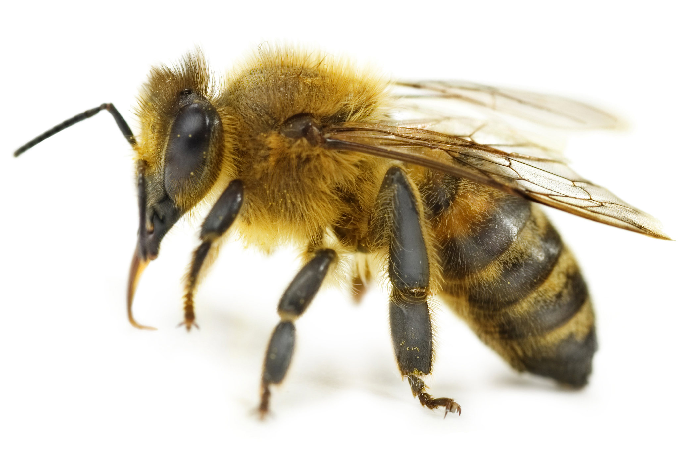
Projet Rucher
4 mai 2018
Christopher Bergont – Léa Cruiziat
Alexandre la Torre - Benoit Moderiano

Slide 2
SOMMAIRE
Présentation générale
Planification & outils de l’équipe
Les capteurs de la carte fille
Liaison entre carte fille et carte mère
Liaison entre carte mère et gateway

Slide 3
Présentation générale

Slide 4






Présentation générale

Slide 5
Planification & outils de l’équipe

Slide 6




Planification & outils de l’équipe

Slide 7
Les capteurs de la carte fille

Slide 8
Les Capteurs de la carte fille Rucher interne
Cahier des charges
Fonctionnement et précision
Température
CO2
Bruit interne
Hygrométrie
De -40° à 80° | 0.1 ° de précision
50 Hz à 1 kHz | 1 Hz de précision
De 0 à 100% | 1% de précision

Slide 9
Capteur de température et d’hygrométrie
Si7006-A20
Caractéristiques
Capteur d'humidité (RH ± 5 % (max), 0-90% HR)
Capteur analogique-numérique
Capteur de température (±1 °C (max.), -10 à 85 °C)
Boîtier DFN
40 à +125 °C : plage de fonctionnement
0 à 100 % : plage de fonctionnement RH
Tension de fonctionnement (1,9 à 3,6 V)
Faible consommation d'énergie
150 µA courant actif
60 nA courant de veille

Slide 10
Capteur de CO2
MiCS-VZ-89TE
Caractéristiques
Sans calibrage
Tension d'alimentation (3,3V DC régulée +/- 5%)
Faible puissance
Puissance de fonctionnement (125 mW)
Sensibilité élevée
Température de fonctionnement (0°C à 50°C)
Haute résistance aux chocs et aux vibrations
Humidité en fonctionnement (0% HR à 95% HR)

Slide 11
Capteur de vibration
Mini 100 Sensor Vibration
Caractéristiques
< 1% Linéarité
Faible cout
Fonctionnement jusqu'à 40 Hz (2 400 tr/min)
Montage vertical & horizontal
Température de fonctionnement (-20 à +60 °C)
Modification de la masse possible pour senbilité différente
Fréquence de résonnance (75 Hz)

Slide 12
Technologie I2C

Slide 13
Liaison entre carte fille carte mère

Slide 16
Liaison entre carte mère et gateway

Slide 17

Technologie LORA

